Slide 1

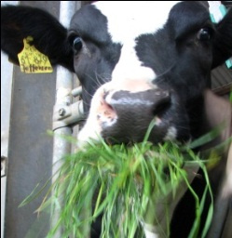
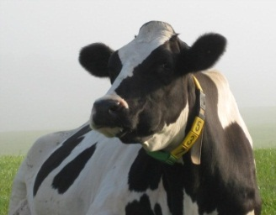
Оптимизация обмена веществ коров для повышения продуктивного долголетия и сокращения вынужденной выбраковки
Др. Иван Айснер
менеджер по кормлению жвачных
Kemin Europa N.V.

Slide 2
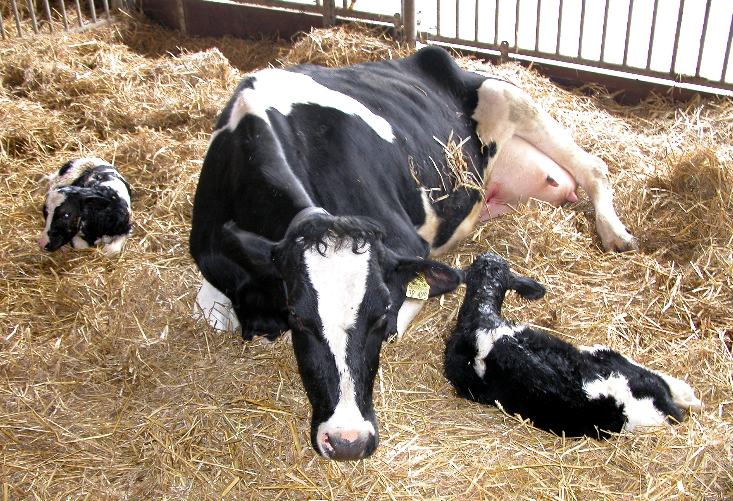
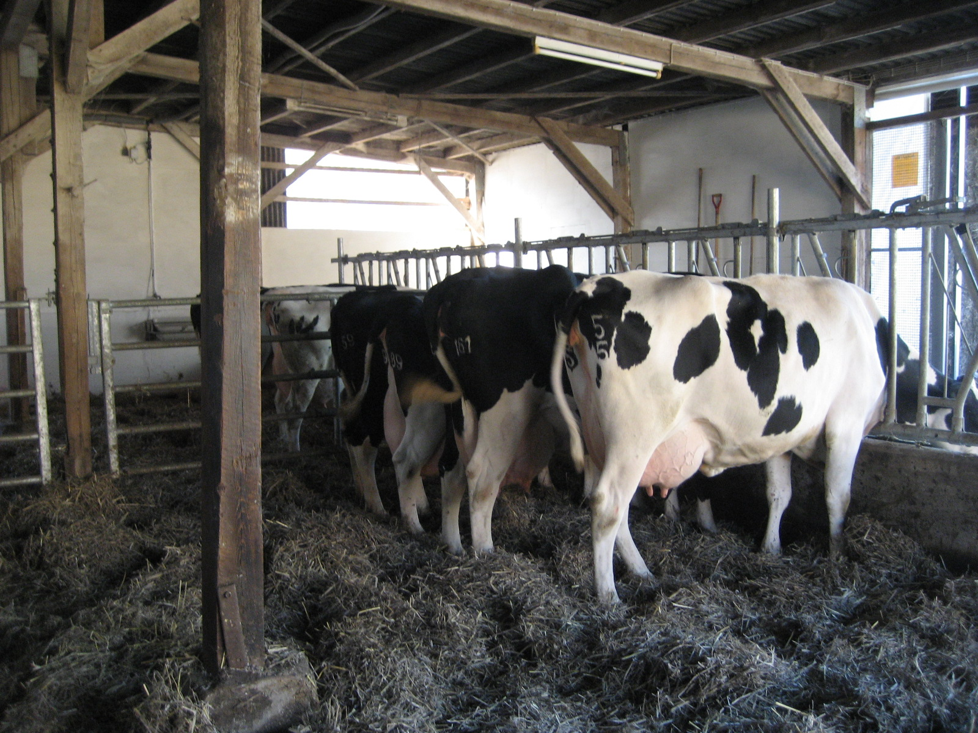
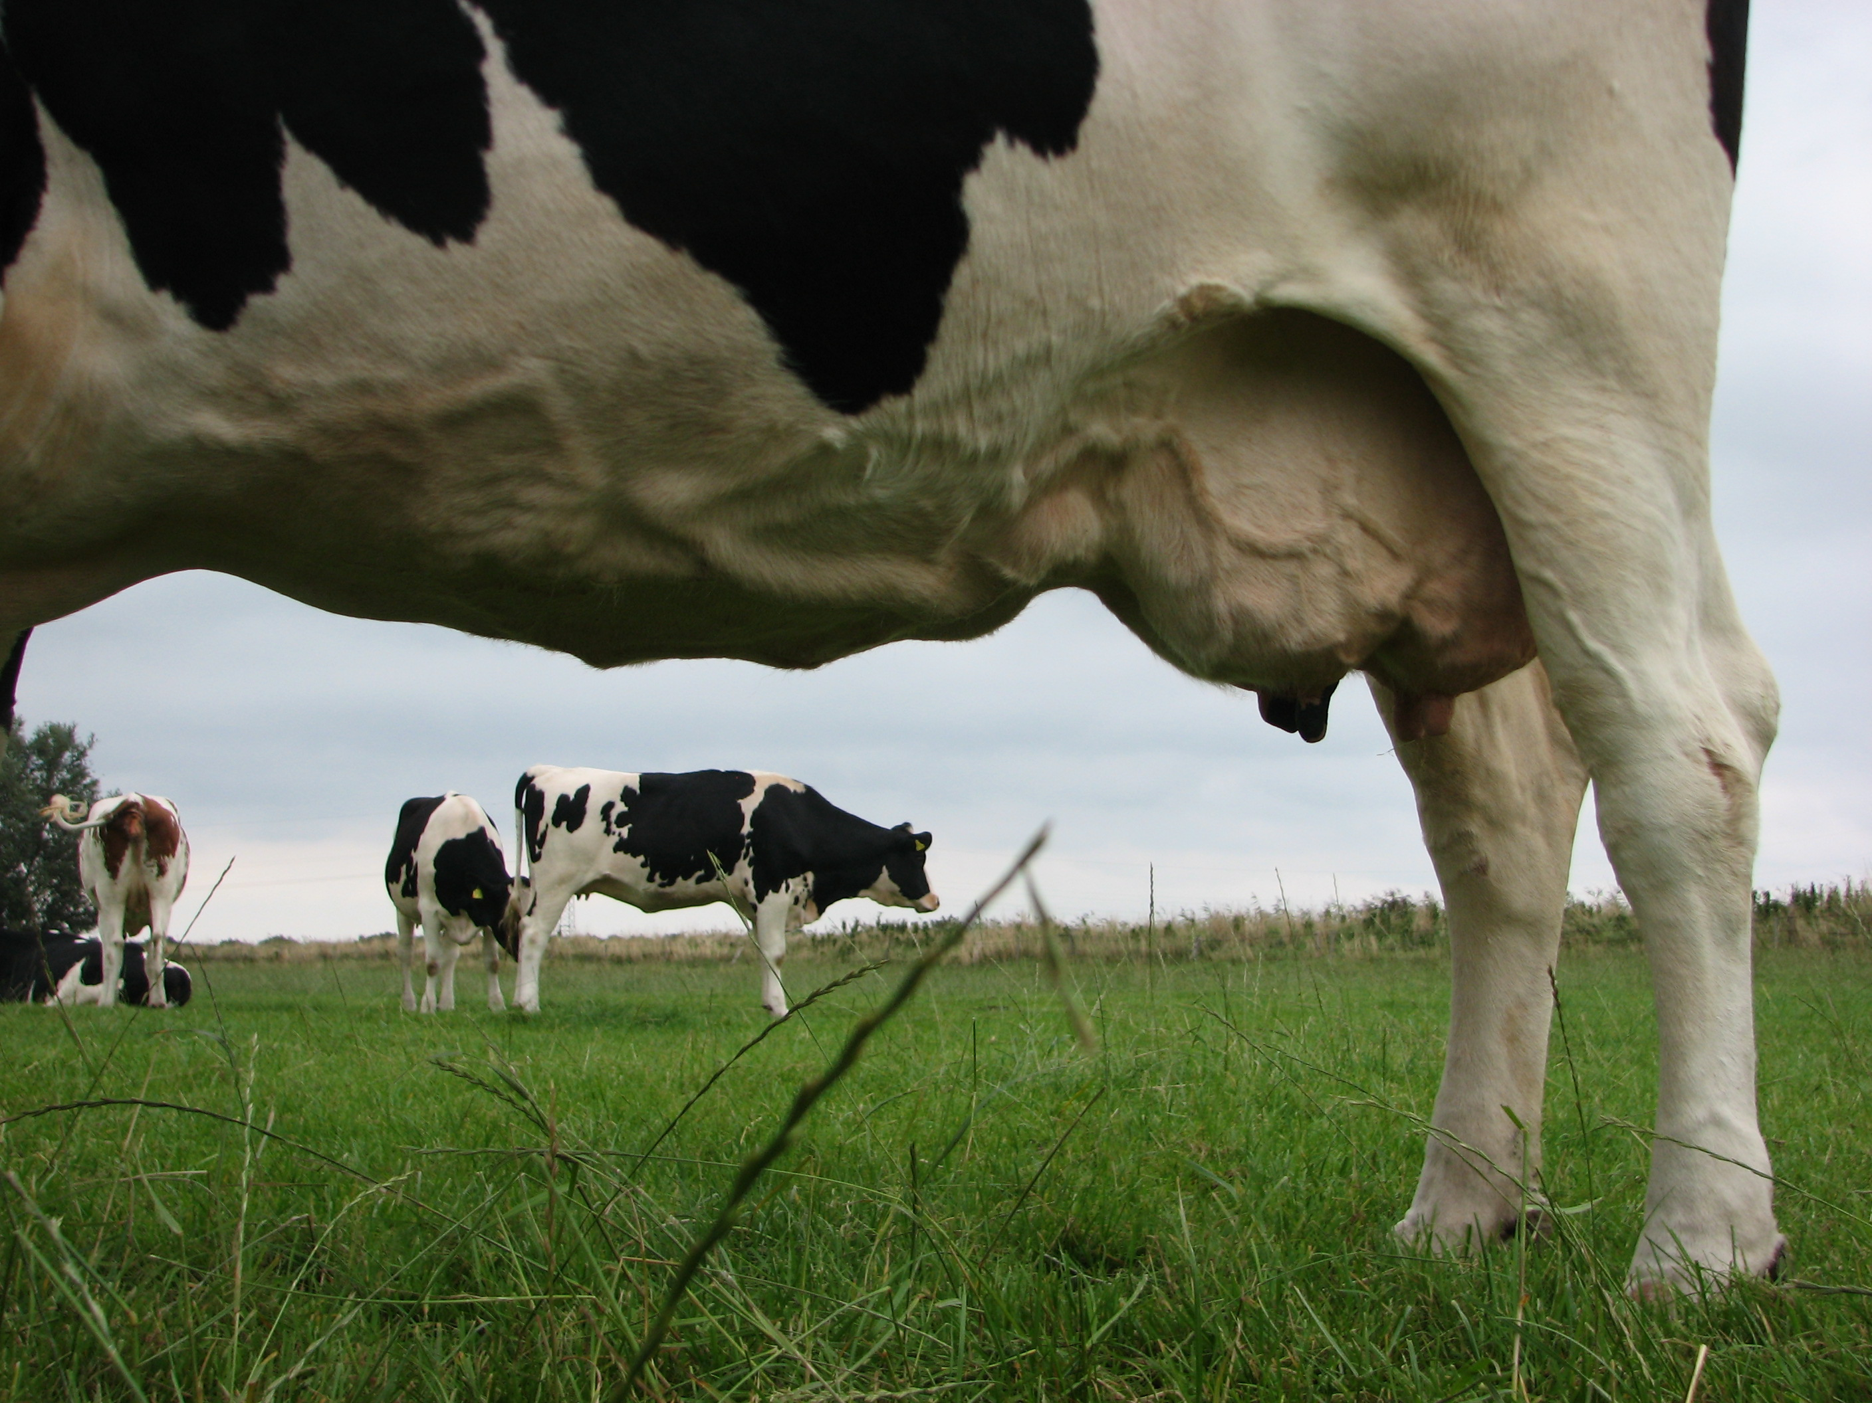
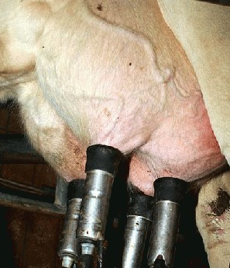
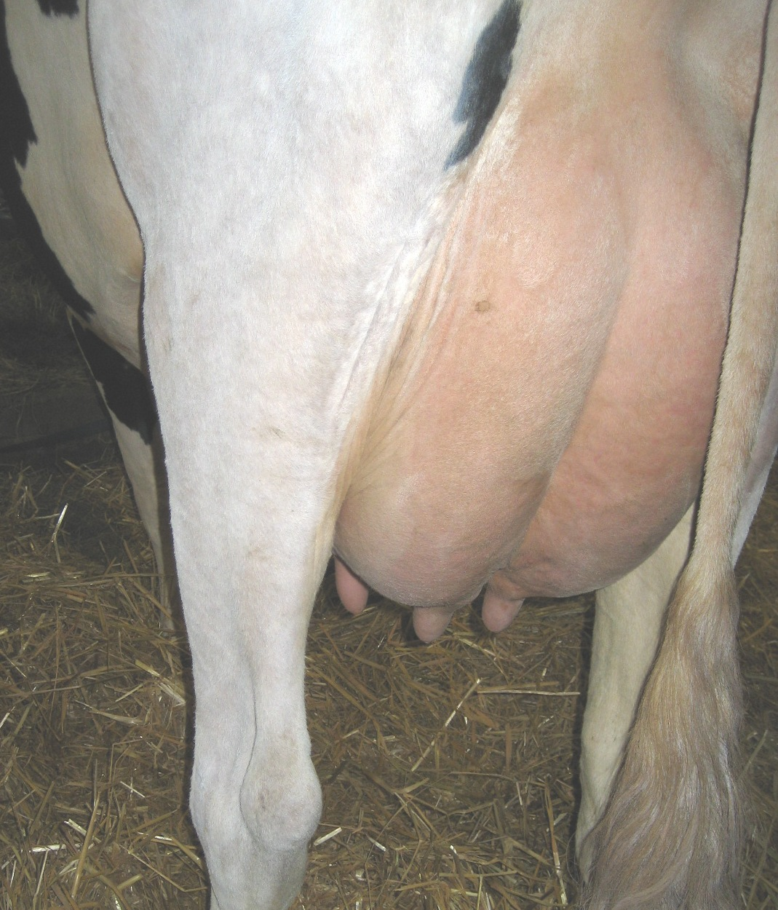
Лактационный цикл
сухой | транзит | старт | средн. лактация | поздняя лактация | сухой

Slide 3
Распределение коров по дням лактации на момент выбраковки ( % от общего количества выбракованных)

Slide 4
Поедание корма и потребность в энергии у коров после отёла
Потребление
энергии (корма)
Потребность в энергии
(надой)
Месяц лактации
Мобилизация Регенерация (накопление)

Slide 5
Процентное распределение причин (% от всех выбывших), по которым коровы покидают стадо в зависимости от среднего удоя за лактацию
(VIT 2010)
Причина | до 6999 кг | 8000-8999 | > 10000
Продажа на племя Возраст Низкая продуктивность Яловость Прочие заболевания Мастит Непригодность к доению Заболевания копыт Другие причины Расстройства обмена веществ | 9,3 1,9 4,1 19,3 8,8 13,9 1,5 10,4 27,8 ! 3,1 | 9,8 1,3 5,8 18,1 9,3 16,3 2,4 13,6 17,2 6,2 | 23,5 ! 1,2 4,3 16,9 6,2 16,0 3,2 11,0 11,5 6,1

Slide 6

Скрытые расстройства обмена веществ – причина большинства заболеваний во время раздоя
5 %
острые расстройства
мастит
яловость
конечности

Slide 7
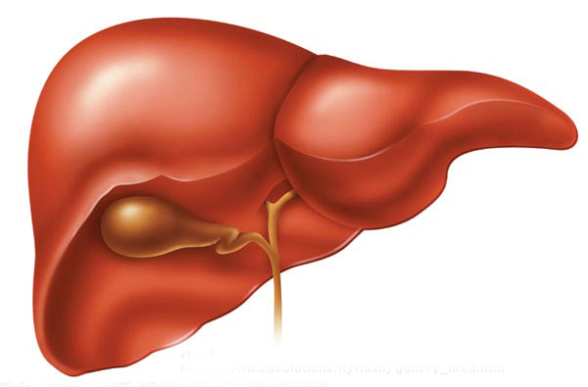
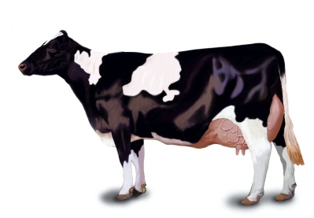
Процесс возникновения кетоза и ожирения печени в начале лактации
Кетоновые тела
Липопротеины особо низкой плотности
митохондрии
холин холестерин
метионин
оксидирование
Накопление жира
триглицерид
связывание
Жирная печень
жир
Свободные жирные кислоты (СЖК)

Slide 8

Функции печени
Energy
VLDL
Обмен глюкозы
  глюконеогенез
Обмен жира
  Оксидирование СЖК
  Синтез и вывод липопротеинов
Обмен белка
  Нейтрализация аммиака в мочевину
Детоксикация
Glucose
×
NEFA
Detoxifixation of non utilizable amino acids
ammonia → urea

Slide 9
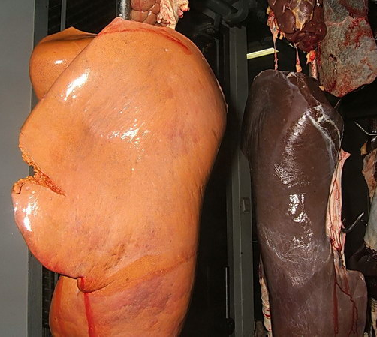
Печень
(Source ProagrarVet)

Slide 10
Потери, вызываемые расстройством функций печени
Заболевание (затраты на лечение, снижение удоя, ухудшение воспроизводства, сопутствующие заболевания) | Потери Евро/случай | % в стаде | Потери Евро/гол
Кетоз Ожирение печени Смещение сычуга | 120 150 500 | 30 20 5 | 36 30 25
Всего Евро на гол. в год |  |  | 91

Slide 11

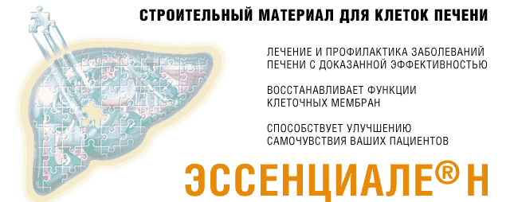
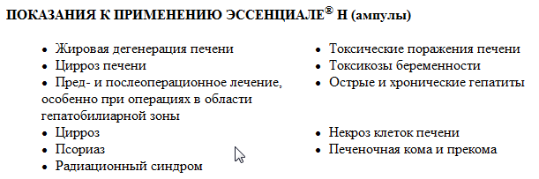
Рекламная пауза

Slide 12
ХолиПЕРЛ^{ТМ}
Помогает разрешить большинство проблем после отёла

Slide 13

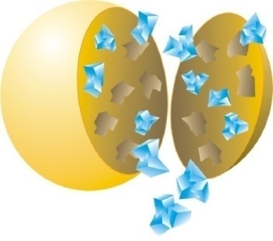

Холиперл^{ТМ}
Хлорид холина в жировой матрице
Защищён от распада в рубце
Легко переварим
Choline chloride
Notes:
13
13

Slide 14
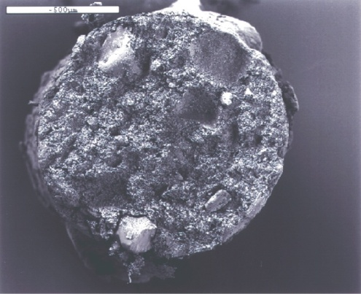
MATRIX COATING
matrix
Coated Ingredients
Notes:
14

Slide 15
Опыт в полевых условиях
Великобритания, 2001
Две группы по 40 голов
CholiPEARL группа
  50 г/день с 18го дня перед отёлом
  100 г/день для дойных коров первые 150 дн.
Notes:
15
15

Slide 16
Результат

Slide 17
Комбинированное действие защищённого холина и метионина
(Ardalan et al. 2010, Archiv Tierzucht 53)
4 группы: контроль, Холиперл (Kemin), Метионин (Kemin), хол+мет (Kemin)
4 недели до и 14 недель после отёла
40 коров 1й и 2й лактации

Slide 18
Эффект на продуктивность
 | контроль | мет | хол | мет+хол
удой кг жир % белок% СВ кг/день до отёла СВ кг/день после отёла | 30,7 3,29 3,10 12,8 16,4 | 32,6 3,30 3,16 13,0 18,7 | 34,2 3,28 3,09 13,0 20,8 | 35,1 3,39 3,12 13,1 23,3

Slide 19
Эффект на здоровье
 | контроль | мет | хол | мет+хол
задержка плаценты мастит метрит дистоция | 4 2 2 4 | 2 1 0 2 | 3 0 0 2 | 0 0 0 0
всего | 12 | 5 | 5 | 0

Slide 20
Результаты применения ХолиПЕРЛ первые 60 дн. на ферме в Германии
Группа | n | Удой кг | Жир % | Жир г/день | Белок % | Белок г/день | ЭКМ кг | Холин мг/100 мл | Выбра-ковка
Контроль | 9 | 37.7 | 3.98 | 1470 | 3.13 | 1166 | 37.0 | 8.00 | 3
Холин | 11 | 39.2 | 4.11 | 1592 | 3.10 | 1208 | 39.2 | 8.85 | 1
Разница |  | +1.5 | +0.13 | +123 | -0.03 | +43 | +2.2 | +0.85 | -2

Slide 21
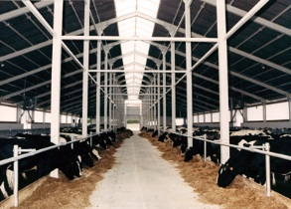
Полевой опыт в Польше, SK Dobrzyniewo 850 дойных коров (http://www.skdobrzyniewo.pl/bydlo.html)
Начало кормления ХолиПЕРЛА февраль 2012
100 г/гол. в день в первые 100 дней лактации

Slide 22
Среднесуточный удой до и во время применеия ХолиПЕРЛ
*
* Повышенный риск кетоза до кормления ХолиПЕРЛ.

Slide 23
ООО «Экопрод», Украина

Slide 24
Заключение
ХолиПЕРЛ^{ТМ} – высокоэффективный препарат для профилактики кетоза и синдрома жирной печени.
Увеличение среднесуточных надоев от 2 до 5 кг на пике лактации.
Более устойчивая кривая лактации.
Здоровая печень = здоровое животное.
Снижение выбраковки в стаде в первые месяцы лактации
Норма кормления: 50 г/гол в последние 3 недели стельности, 100 г/гол в первые 60-90 дн. лактации = 10 кг/гол в год

Slide 25
Аминокислоты в кормлении коров
Др. Иван Айснер
Консультант по продуктам для КРС

Slide 26
Снабжение протеином
Аминокислоты % | молоко | микробы | соевый шрот
Лизин Метионин Аргинин Лейцин Гистидин Треонин Фенилаланин Валин | 8,3 2,9 3,6 10,4 2,8 4,8 5,3 6,8 | 7,9 2,6 5,1 8,1 2,0 5,8 5,1 6,2 | 6,1 1,4 7,4 7,5 2,6 3,9 5,0 4,8
Эволюция требует точное соотношение аминокислот!

Slide 27
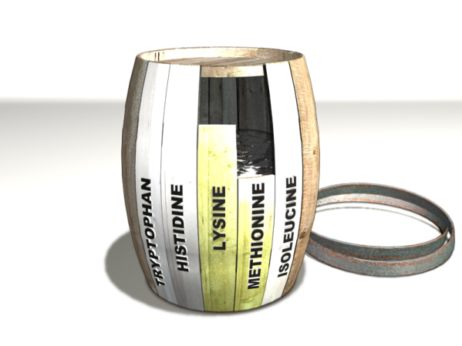
Лимитирующие аминокислоты
Первая лимитирующая AК – Метионин
Вторая лимитирующая АК –Лизин
Генетический потенциал
Фактический удой
Notes:
The term limiting AA has traditionally been used to identify the EAA that are in shortest supply relative to requirements. For example, the first limiting AA is that EAA supplied in the smallest amount “relative” to requirements. In like fashion, the second limiting AA is that EAA supplied in the second smallest amount “relative” to requirements. Lys and Met have been identified most frequently as the two most limiting AA for lactating dairy cows.
The limiting AA theory has been adopted as a central dogma of animal protein nutrition. The theory is perhaps described best by the barrel and stave example. If the staves of a barrel are of different heights, relative to the full length of the barrel, then the volume of liquid that the barrel can hold will be determined by the length of the shortest stave. The shortest stave might be regarded as being the most limiting, because it determines the capacity or volume of the barrel. In similar fashion, the efficiency of use of absorbed AA is determined by the supply of the first limiting AA. In the barrel that is shown, Met is the first limiting AA. If the supply of Met (i.e., length of the stave), relative to requirements, is increased such that it is co-limiting with Lys, then Met and Lys will be co-limiting AA. Increasing the supply of Met such that it is equally limiting with Lys will increase the efficiency of use of absorbed AA i.e., the barrel can hold more liquid. Research and field experience indicate that Met is most often the first limiting AA for milk protein production and that Lys is most often the second limiting AA. Therefore, an important goal in balancing diets for AA is to feed a complementary source of dietary proteins and rumen-protected forms of Met to ensure that the Met and Lys staves in the barrel are as long as possible and of the same length, i.e., their supply relative to requirements are the same.

Slide 28
Практически 100 % рационов недостаточны по метионину
MetDi ( %PDIE)
3
Сбалансиро-ванный рацион
LysDi: > 6,8 %
MetDi: > 2,2 %
2,5
2,2
5
2
9
8
1
1 травяной сенаж
2 кукурузный силос
3 пшеница
4 кукуруза
5 клейковина кукурузная
6 соевый шрот
7 байпас соя
8 рапсовый шрот
9 подсолнечниковый шрот
10 люцерновый силос
дрожжи
DDGS (барда сухая)
4
3
2
12
10
11
6
7
1
LysDi ( %PDIE)
3
4
5
6
7
8
9
6,8
7,5

Slide 29
MetaSmart™ уникальная молекула от Adisseo
MetaSmart
2 hydroxy 4(methyl thio) butanoic acid isopropyl ester
Функция метионина
O
Защита от микробов и абсорбция через стенку рубца
S
O
OH

Slide 30
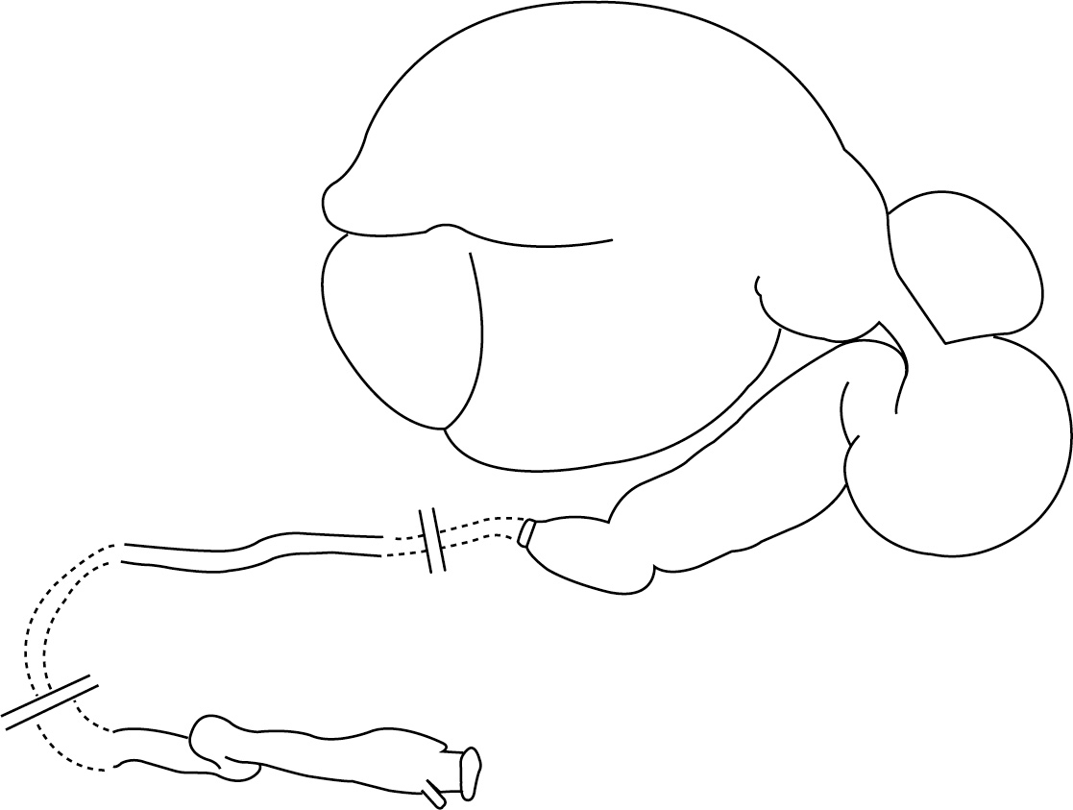
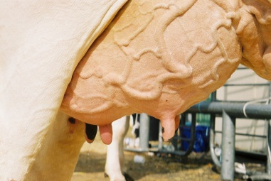
Многосторонние функции Метасмарта
стимуляция функции
улучшение здоровья и плодовитости
Потребление метасмарта
печень
rumen
50%
Абсорбция через стенку
50%
Активация бактерий
Reticulum
VFA +++
Распад клетчатки +++++
Omasum
Abomasum
Small intestine
стимуляция синтеза молока
жирность ++++
удой +++
белковость ++++
удой +++
Large intestine

Slide 31
Количество произведённого молочного белка (kPDI) в зависимости от соотношения аминокислот
(Rulquin et al. 2009)
kPDI
Notes:
31
The equation obtained by Dr Rulquin involves more than 3.000 dairy cows and 140 studies. The equations has a R2 of 0.82 which indicates a high correlation between the actual data and the predicted data.
This study shows that the efficiency of protein utilization is clearly depending on the digestible amino acid profile. Therefore this equation can positively been used by ruminant nutritionist in order to calculate the PDI requirements for dairy cows. As a consequence the ration crude protein could be reduce.
Equation description
kPDI is the efficiency of PDI utilisation.
When Met/lys= 0.25, kPDI = 0.53, which means that cow will produce 53 g of milk protein with 100 g of PDI
When Met/Lys =0.35, kPDI = 0.62, which means that cow will produce 62 g of milk protein with 100 g of PDI

Slide 32

Метод A: добавление сверх основного рациона
Метод A:
Восполнение недостатка
6.93 % PDIE
Потеря эффективности
1.85 % PDIE
LysDi / MetDi = 3.75
Notes:
Diet (kg /day/cow)
Maize Silage 25, Grass silage 17, Hay 1, Wheat 3, Sugar beet pulp 2, Lucerne 1, Soya Bean Meal 2, Sunflower meal 1, Rapeseed meal 1, Mineral 0,3
Cow :
- 650 kg BW - Fat: 39 g/kg
37 kg milk/ day - Prot: 32,5 g/kg
From an environmental point of view, the difference of covered requirement between Met and Lys is a waste of protein and more nitrogen is excreted in the environment, and at least 15% of the digestible amino acid are not valued in milk protein.
From a technical point of view, this difference shows a lost of efficiency for animal, which could produce more milk protein, with also less energy used for metabolism (N transformation – urea cost)
From a economical point of view, 15% of the metabolizable protein is not valued in milk protein (~70% of the crude protein). It represents a cost of protein, but also a cost for the energy that is required for the metabolism of nitrogen in excess by a shortage in methionine

Slide 33
Метод A: добавление сверх основного рациона
Метод A:
Восполнение недостатка
6.93 % PDIE
2.24 % PDIE
LysDi / MetDi = 3.1
Notes:
Diet (kg /day/cow)
Maize Silage 25, Grass silage 17, Hay 1, Wheat 3, Sugar beet pulp 2, Lucerne 1, Soya Bean Meal 2, Sunflower meal 1, Rapeseed meal 1, Mineral 0,3
Cow :
- 650 kg BW - Fat: 39 g/kg
37 kg milk/ day - Prot: 32,5 g/kg
From an environmental point of view, the difference of covered requirement between Met and Lys is a waste of protein and more nitrogen is excreted in the environment, and at least 15% of the digestible amino acid are not valued in milk protein.
From a technical point of view, this difference shows a lost of efficiency for animal, which could produce more milk protein, with also less energy used for metabolism (N transformation – urea cost)
From a economical point of view, 15% of the metabolizable protein is not valued in milk protein (~70% of the crude protein). It represents a cost of protein, but also a cost for the energy that is required for the metabolism of nitrogen in excess by a shortage in methionine

Slide 34
Метод Б, реформулирование
Метод Б: реформулирование
Удаление избытка
Понижение уровня протеина
Минимальные затраты
6.93 % PDIE
Потеря эффективности
1.85 % PDIE
LysDi / MetDi = 3.75
Notes:
Diet (kg /day/cow)
Maize Silage 25, Grass silage 17, Hay 1, Wheat 3, Sugar beet pulp 2, Lucerne 1, Soya Bean Meal 2, Sunflower meal 1, Rapeseed meal 1, Mineral 0,3
Cow :
- 650 kg BW - Fat: 39 g/kg
37 kg milk/ day - Prot: 32,5 g/kg
From an environmental point of view, the difference of covered requirement between Met and Lys is a waste of protein and more nitrogen is excreted in the environment, and at least 15% of the digestible amino acid are not valued in milk protein.
From a technical point of view, this difference shows a lost of efficiency for animal, which could produce more milk protein, with also less energy used for metabolism (N transformation – urea cost)
From a economical point of view, 15% of the metabolizable protein is not valued in milk protein (~70% of the crude protein). It represents a cost of protein, but also a cost for the energy that is required for the metabolism of nitrogen in excess by a shortage in methionine

Slide 35
Метод Б, реформулирование
Метод Б: реформулирование
Удаление избытка
Понижение уровня протеина
Минимальные затраты
6.60 % PDIE
2.12 % PDIE
LysDi / MetDi = 3.1
Notes:
Diet (kg /day/cow)
Maize Silage 25, Grass silage 17, Hay 1, Wheat 3, Sugar beet pulp 2, Lucerne 1, Soya Bean Meal 2, Sunflower meal 1, Rapeseed meal 1, Mineral 0,3
Cow :
- 650 kg BW - Fat: 39 g/kg
37 kg milk/ day - Prot: 32,5 g/kg
From an environmental point of view, the difference of covered requirement between Met and Lys is a waste of protein and more nitrogen is excreted in the environment, and at least 15% of the digestible amino acid are not valued in milk protein.
From a technical point of view, this difference shows a lost of efficiency for animal, which could produce more milk protein, with also less energy used for metabolism (N transformation – urea cost)
From a economical point of view, 15% of the metabolizable protein is not valued in milk protein (~70% of the crude protein). It represents a cost of protein, but also a cost for the energy that is required for the metabolism of nitrogen in excess by a shortage in methionine

Slide 36
Тест в восточной Германии
1100 гол дойного стада
40 г/гол МетаСмарт 2 месяца в группе раздоя и средней лактации(1 до 150-200 дней лактации)

Slide 37
Среднесуточный удой в первые 60, 200 дней с МетаСмартом и без него
 | удой кг | жир % | белок %
OFF 1-60 DIM | 43.1 | 4.26 | 3.17
ON 1-60 DIM (MetaSmart) | 45.1 | 4.42 | 3.24
OFF 1-60 DIM | 41.9 | 4.07 | 3.01
OFF 1-200 DIM | 39.2 | 4.01 | 3.30
ON 1-200 DIM (MetaSmart) | 39.4 | 4.13 | 3.37
OFF > 200 DIM (без MetaSmart) | 27.5 | 4.25 | 3.64
ON > 200 DIM (без MetaSmart) | 26.8 | 4.23 | 3.70

Slide 38
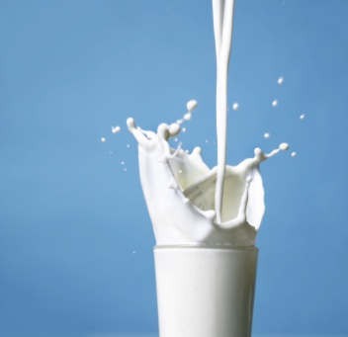
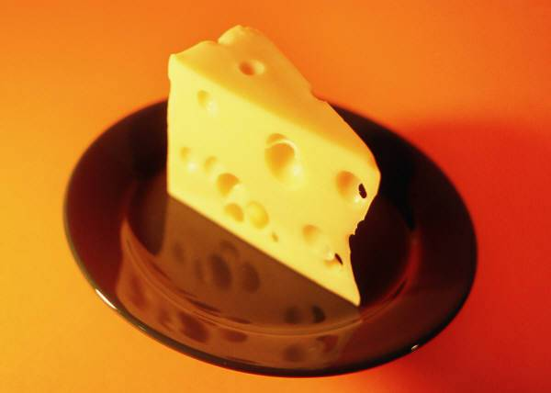
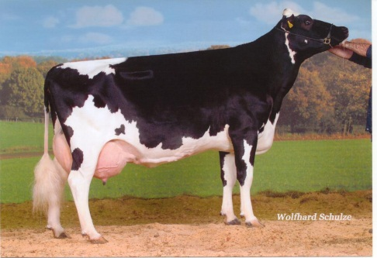
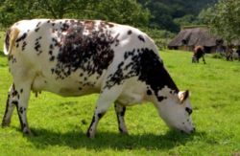
Эффекты кормления Метасмарта:
результаты:
первые 100 дней + 1,0-2,0 кг молока
+ 0,08 % белка + 0,1 % жира
Полная лактация + 0,6 кг молока
+ 0,08 % белка + 0,1 % жира
8 стран:
  Великобритания
  Франция
  Бельгия
  Дания
  Сев. Ирландия
  Германия
  Венгрия
  Чехия

Slide 39
Результаты полевых опытов по реформулированию
(цель- стабильная продуктивность, но меньше протеина в рационе):
Группа | Продуктивность
 | удой кг/день | белок г/кг | жирность г/кг
контроль опыт | 33,0 33,4 | 34,1 34,7 | 42,7 43,1
улучшение среднее | 0,4 | 0,6 | 0,4
улучшение максимальное | 2,3 | 0,15 | 0,25
Практический результат – повышения продуктивности несмотря на снижение протеина в рационе

Slide 40
Эффект кормления различных источников защищённого метионина и уменьшения протеина в рационе на молочную продуктивность и баланс азота
Chen et al., 2011
J. Dairy Sci., 94: 1978-1988

Slide 41
Материалы и методы
70 коров
  2 недели подготовительный период, 12 недель опыт
Рацион: люцерновый сенаж, кукурузный силос, дроблёная кукуруза, соевый жмых, барда сухая, патока, жир
параметр | Отриц. контроль | МетаСмарт | Смартамин | Позитивный контроль
СП (% СВ) | 15.6 | 15.6 | 15.8 | 16.8
Lys (% MП) | 6.59 | 6.59 | 6.59 | 6.17
Met (% MП) | 1.84 | 2.21 | 2.21 | 1.85
Lys: Met ratio | 3.58 | 2.98 | 2.98 | 3.33

Slide 42
Эффект кормления Смартамина и МетаСмарта на молочную продуктивность и баланс азота
Параметр | Негативный контроль 15.6 % СП | МетаСмарт 15.6 % СП | Смартамин 15.6 % СП | Позитивный контроль 16.8 % СП | P>F
СВ кг | 24.9 | 25.7 | 24.6 | 24.7 | 0.44
Удой, кг | 41.8 | 42.1 | 41.7 | 41.2 | 0.98
Жир, % | 3.52 | 3.93 | 3.77 | 3.85 | 0.08
Белок, % | 3.03 | 3.19 | 3.15 | 3.05 | 0.01

Slide 43
Опыты по балансированию рационов по доступным аминокислотам в России
Параметр | Харитонов |  |  |  | Смирнова и Хоштария
 | 1 |  | 2 |  | контроль | опыт
 | контроль | опыт | контроль | опыт
Удой, кг Жир, % Белок, % | 27,6 3,65 3,13 | 29,3 3,65 3,26 | 21,2 3,40 - | 22,3 3,55 - | 25,4 3,56 3,12 | 28,6 3,58 3,27

Slide 44
Эффекты балансирования рационов коров по аминокислотам
Балансирование рационов коров по аминокислотам увеличивает молочную продуктивность независимо от уровня продуктивности (+1,0-2,5 кг)
Наивысший эффект наблюдается при применении аминокислот в родовый период и в начале лактации (до 5 кг/гол.) за счёт предотваращения печени от ожирения и улучшения использования собственных жировых отложений и жира корма

Slide 45

«Кемин»
ООО «Кемин Индастрис»
115088 Москва, ул. Угрешская, д. 2-11, офис 307
Тел/факс: +7.495.6654717
Иван Айснер: тел. +49.151.40002962
ivan.eisner@kemin.com

